Slide 1
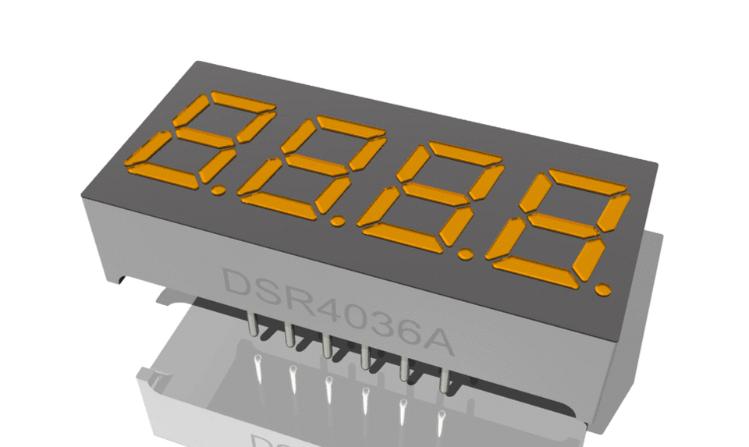
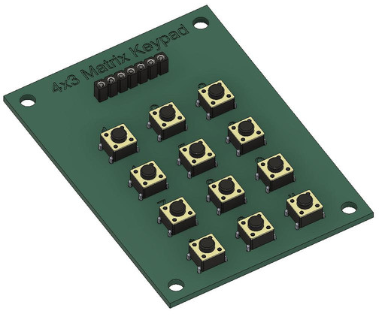


THỰC HÀNH
VI ĐIỀU KHIỂN
THỰC HÀNH
VI ĐIỀU KHIỂN
CHƯƠNG 3
CHƯƠNG 3
MODULE 4 LED 7 ĐOẠN – MATRIX – TIMER/COUNTER
MODULE 4 LED 7 ĐOẠN – MATRIX – TIMER/COUNTER
ĐỖ TRUNG HẬU
ĐỖ TRUNG HẬU

Slide 2
CHƯƠNG 3: 4 LED 7 ĐOẠN – MATRIX - TIMER
CHƯƠNG 3: 4 LED 7 ĐOẠN – MATRIX - TIMER
CÁC GIẢI THUẬT KẾT HỢP
1
4
THƯ VIỆN VÀ ĐỊNH NGHĨA
2
5
GIAO TIẾP LED 7 ĐOẠN
TIMER - COUNTER
3
BÀI TẬP TỔNG HỢP
MA TRẬN PHÍM
6

Slide 3
CHƯƠNG 3: 7 SEG – MATRIX - TIMER
CHƯƠNG 3: 7 SEG – MATRIX -TIMER
1. THƯ VIỆN VÀ ĐỊNH NGHĨA
1. THƯ VIỆN VÀ ĐỊNH NGHĨA
THƯ VIỆN CHÍNH
1.1
#include <tv_kit_vdk_pic_all.c>
#include <tv_01_4_nutnhan.c>
#include <tv_02_matran_phim4x4_138.c>
#include <math.h>
#include <tv_03_32led_don.c>
#include <tv_04_4led_7doan.c>
#include <tv_05_8led_7doan_quet.c>
#include <tv_05_i2c_ds13_pcf.c>
#include <tv_06_lcd_glcd.c>
#include <tv_06_lcd.c>
#include <tv_dht11.c>
#include <tv_08_relay_triac_buzzer_dc.c>
#include <tv_07_adc_cb.c>
#include <tv_07_ds18b20.c>
#include <tv_07_i2c_at24cxx.c>
#include <tv_08_step_motor.c>
#include <tv_08_dc_motor.c>
#include <tv_09_matran_led_mbi.c>

Slide 4
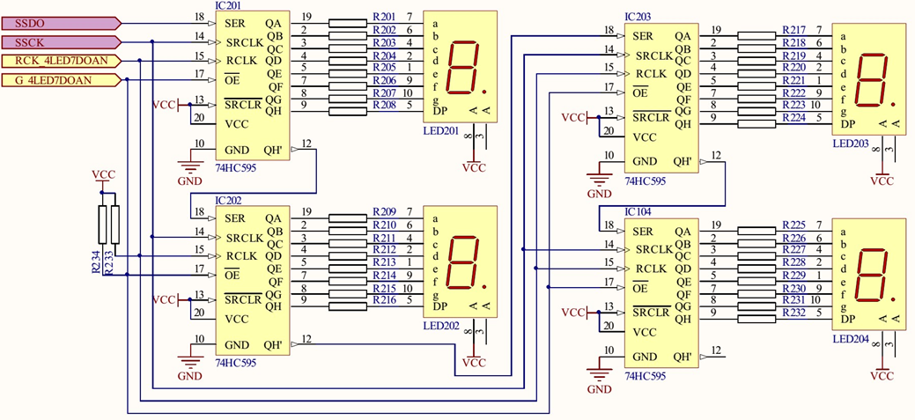
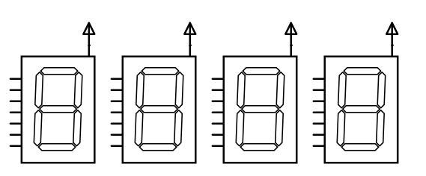
L2
L4
L1
L3

Slide 5
CHƯƠNG 3: 7 SEG – MATRIX - TIMER
CHƯƠNG 3: 7 SEG – MATRIX - TIMER
2. GIAO TIẾP LED 7 ĐOẠN
2. GIAO TIẾP LED 7 ĐOẠN
2
GIAO TIẾP LED 7 ĐOẠN
Định nghĩa
unsigned int8 dl_4l7d[4]= {0xff,0xff,0xff,0xff};
const unsigned char ma7doan[16]= { 0xc0,0xf9,0xa4,0xb0,0x99,0x92,0x82,0xf8,0x80,0x90,
0x88,0x83,0xc6,0xa1,0x86,0x8e};
Câu lệnh
1. xuat_4led_7doan_4so();
Chức năng: Hiển thị mảng số cố định hoặc số thay đổi được tách riêng từng hàng ngàn, trăm, chục, đơn vị. Luôn gọi hàm này sau khi đã xác định thành phần trong mảng.
Ví dụ: Viết chương trình xuất 4 số “1, 2, 3, 4” sang 4 LED 7 đoạn.
dl_4l7d[0]=ma7doan[1]; dl_4l7d[1]=ma7doan[2];
dl_4l7d[2]=ma7doan[3]; dl_4l7d[3]=ma7doan[4];
xuat_4led_7doan_4so();

Slide 6
CHƯƠNG 3: 7 SEG – MATRIX - TIMER
CHƯƠNG 3: 7 SEG – MATRIX - TIMER
2. GIAO TIẾP LED 7 ĐOẠN
2. GIAO TIẾP LED 7 ĐOẠN
2
Câu lệnh
GIAO TIẾP LED 7 ĐOẠN
2.md4l7d_giaima_2so_vitri_vn(X, Y, Z);
Chức năng: Hiển thị số có hai chữ số (X), với Y là vị trí hàng đơn vị theo mảng, tùy chọn có xóa số 0 vô nghĩa (Z=1) hoặc không (Z=0).
Ví dụ: Với tempt là giá trị nhiệt độ đo được, phạm vi từ 00 – 99, hiển thị sang LED 7 đoạn vị trí LED đầu tiên và không xóa vô nghĩa. Hãy viết hàm thực hiện yêu cầu trên cho X=45.
usi8 X=45;
md4l7d_giaima_2so_vitri_vn(X, 1, 1);
xuat_4led_7doan_4so();
dl_4l7d[0]=ma7doan[X/10]; dl_4l7d[1]=ma7doan[X%10];
xuat_4led_7doan_4so();

Slide 7
CHƯƠNG 3: 7 SEG – MATRIX - TIMER
2. GIAO TIẾP LED 7 ĐOẠN
CHƯƠNG 3: 7 SEG – MATRIX - TIMER
2. GIAO TIẾP LED 7 ĐOẠN
2
Câu lệnh
GIAO TIẾP LED 7 ĐOẠN
3. md4l7d_giaima_3so_vitri_vn(X, Y, Z);
Chức năng: Hiển thị số có ba chữ số (X), với Y là vị trí hàng đơn vị theo mảng, tùy chọn có xóa số 0 vô nghĩa (z=1) hoặc không (z=0).
Ví dụ: Với high là giá trị chiều cao đo được, phạm vi từ 100 – 180, hiển thị sang LED 7 đoạn từ vị trí LED đầu tiên và có xóa vô nghĩa. Hãy viết hàm thực hiện yêu cầu trên cho h=12.
usi8 h=12;
md4l7d_giaima_3so_vitri_vn(h, 2, 1);
xuat_4led_7doan_4so();

Slide 8
CHƯƠNG 3: 7 SEG – MATRIX - TIMER
CHƯƠNG 3: 7 SEG – MATRIX - TIMER
2. GIAO TIẾP LED 7 ĐOẠN
2. GIAO TIẾP LED 7 ĐOẠN
2
Câu lệnh
GIAO TIẾP LED 7 ĐOẠN
4. md4l7d_giaima_4so_vitri_vn(X, 3, Z);
Chức năng: Hiển thị số có bốn chữ số (X), với tùy chọn có xóa số 0 vô nghĩa (z=1) hoặc không (z=0).
Ví dụ: Với tempt là giá trị sản phẩm đếm được, phạm vi từ 0000 – 9999, hiển thị sang LED 7 đoạn vị trí LED đầu tiên và không xóa vô nghĩa. Hãy viết hàm thực hiện yêu cầu trên với T=1234.
usi16 t=1234;
md4l7d_giaima_4so_vitri_vn(h, 3, 0);
xuat_4led_7doan_4so();

Slide 9
CHƯƠNG 3: 7 SEG – MATRIX - TIMER
CHƯƠNG 3: 7 SEG – MATRIX - TIMER
2. GIAO TIẾP LED 7 ĐOẠN
2. GIAO TIẾP LED 7 ĐOẠN
2
Câu lệnh
GIAO TIẾP LED 7 ĐOẠN
1. xuat_4led_7doan_4so();
2. md4l7d_giaima_2so_vitri_vn(X, Y, Z);
3. md4l7d_giaima_3so_vitri_vn(X, Y, Z);
4. md4l7d_giaima_4so_vitri_vn(X, Y, Z);

Slide 10
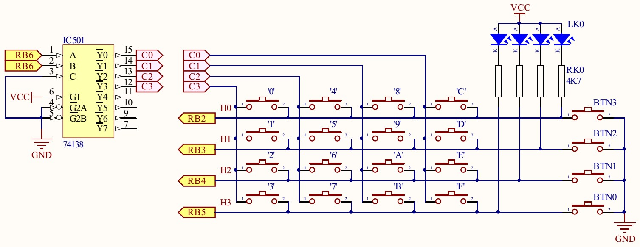
CHƯƠNG 3: 7 SEG – MATRIX - TIMER
CHƯƠNG 3: 7 SEG – MATRIX - TIMER
3. MA TRẬN PHÍM 4X4
3. MA TRẬN PHÍM 4X4
MA TRẬN PHÍM 4X4
3
Nguyên lý

Slide 11
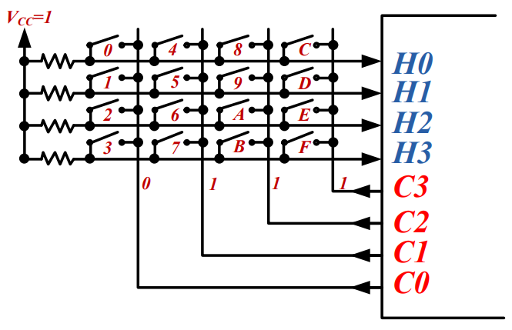
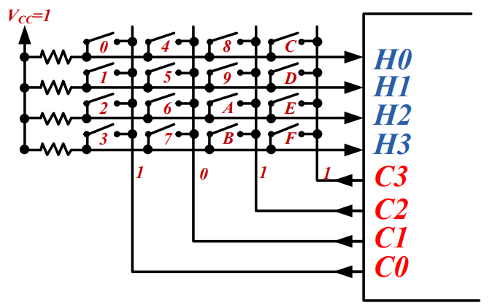
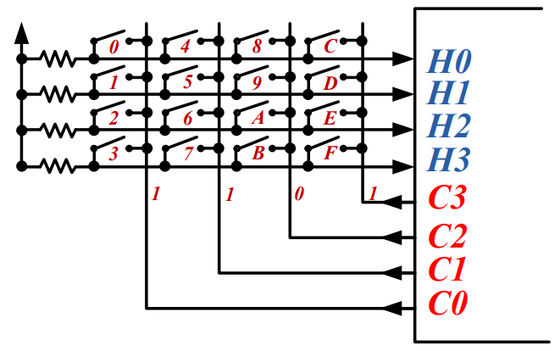
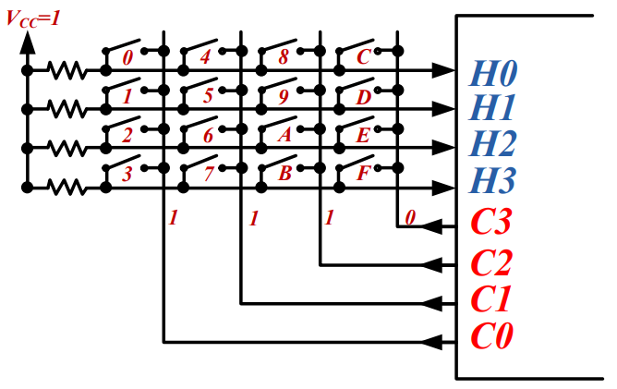
CHƯƠNG 3: 7 SEG – MATRIX - TIMER
CHƯƠNG 3: 7 SEG – MATRIX - TIMER
3. MA TRẬN PHÍM 4X4
3. MA TRẬN PHÍM 4X4
MA TRẬN PHÍM 4X4
3
Nguyên lý

Slide 12
CHƯƠNG 3: 7 SEG – MATRIX - TIMER
CHƯƠNG 3: 7 SEG – MATRIX - TIMER
3. MA TRẬN PHÍM 4X4
3. MA TRẬN PHÍM 4X4
MA TRẬN PHÍM 4X4
3
Câu lệnh
1. key_4x4_dw();
Chức năng: Hiển thị mã HEX của phím đang được nhấn và chống dội tích cực khi nhả phím.
2. key_4x4_up();
Chức năng: Hiển thị mã HEX của phím đang được nhấn và chống dội tích cực khi nhấn phím.
Ví dụ: Viết hàm nhận mã HEX của phím vừa được nhấn từ ma trận phím.

Slide 13
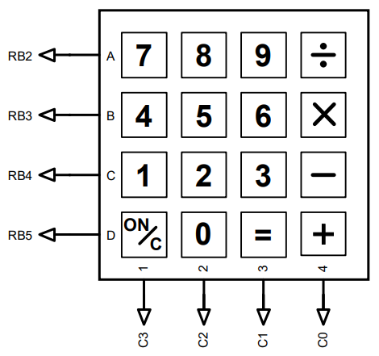
CHƯƠNG 3: 7 SEG – MATRIX - TIMER
CHƯƠNG 3: 7 SEG – MATRIX - TIMER
3. MA TRẬN PHÍM 4X4
3. MA TRẬN PHÍM 4X4
UNSIGNED INT8 HIEUCHINH[16]=
{7,4,1,10,8,5,2,0,9,6,3,11,12,13,14,15};
KEY PAD 4X4
3
INT8 KEY_PAD()
{
KEYPRESS();
IF (GT!=0XFF)
{
DELAY_MS(10);
KEYPRESS();
IF(GT!=0XFF)
{
MPT=GT;
WHILE(GT!=0XFF) {KEYPRESS();}
GT=MPT;
RETURN(HIEUCHINH[GT]);
}
}
}

Slide 14
CHƯƠNG 3: 7 SEG – MATRIX - TIMER
CHƯƠNG 3: 7 SEG – MATRIX - TIMER
4. CÁC GIẢI THUẬT KẾT HỢP
4. CÁC GIẢI THUẬT KẾT HỢP
Hiển thị mã phím
#include <tv_kit_vdk_pic_all.c>
usi8 mp;
void main()
{
set_up_port();
while(true)
{
mp = key_4x4_up();
if(mp!= 0xff)
{
xuat_32led_don_4byte(0,0,0,mp);
dl_4l7d[3] = ma7doan[mp];
xuat_4led_7doan_4so();
}
}
}
Ví dụ: Viết chương trình hiển thị kí tự của phím vừa được nhấn sang LED 7 đoạn thứ 4 và hiển thị mã HEX sang 8 LED đơn. So sánh tác dụng của hai hàm quét phím.

Slide 15
CHƯƠNG 3: 7 SEG – MATRIX - TIMER
CHƯƠNG 3: 7 SEG – MATRIX - TIMER
4. CÁC GIẢI THUẬT KẾT HỢP
4. CÁC GIẢI THUẬT KẾT HỢP
#include <tv_kit_vdk_pic_all.c>
unsigned int8 mp;
signed int8 i;
void main()
{
set_up_port();
dl_4l7d[3]=0x7f;
xuat_4led_7doan_4so();
while(true)
{
mp = key_4x4_up();
if(mp!=0xff)
{
for(i=0;i<3;i++)
dl_4l7d[i] = dl_4l7d[i+1];
dl_4l7d[3] = ma7doan[mp]; xuat_4led_7doan_4so(); delay_ms(100);
}
Dịch dữ liệu nhập
Ví dụ: Viết chương trình kết hợp bàn phím ma trận với 4 led 7 đoạn có chức năng khi bắt đầu thì hiển thị 1 dấu chấm ở led thứ 4, nếu nhấn phím số nào thì mã 7 đoạn của phím đó dịch vào bên phải các dữ liệu trước đó dịch sang trái.

Slide 16
CHƯƠNG 3: 7 SEG – MATRIX - TIMER
CHƯƠNG 3: 7 SEG – MATRIX - TIMER
4. CÁC GIẢI THUẬT KẾT HỢP
4. CÁC GIẢI THUẬT KẾT HỢP
Truy hồi dữ liệu
Dịch 2 chiều: M=Hiển thị max + Số LED
Ví dụ: Viết chương trình giống bài 402 nhưng chỉ cho dịch bên phải sang các số từ 0 đến 9. Phím B có chức năng undo dữ liệu.
MCN
0xff | 0xff | 0xff | 0xff | 0xff | 0xff | 0xff | 0xff
MDL: DL_4L7D[I]
L0 | L2 | L2 | L3
void hienthi()
{
for(i=0; i<4; i++)
{
dl_4l7d[i]=dich[i+4];
}
xuat_4led_7doan_4so();
}

Slide 17
CHƯƠNG 3: 7 SEG – MATRIX - TIMER
CHƯƠNG 3: 7 SEG – MATRIX - TIMER
4. CÁC GIẢI THUẬT KẾT HỢP
4. CÁC GIẢI THUẬT KẾT HỢP
Truy hồi dữ liệu
I-1
I
I+1
I[7]
0xff | 0xff | 0xff | 0xff | 0xff | 0xff | 0xff | 0xff
0xff | 0xff | 0xff | 0xff | 0xff | 0xff | 0xff | MP
MP
for(i=0; i<7; i++)
{
dich[i]=dich[i+1];
}
dich[7]=ma7doan[mp];
hienthi();
IF(MP<10)

Slide 18
CHƯƠNG 3: 7 SEG – MATRIX - TIMER
CHƯƠNG 3: 7 SEG – MATRIX - TIMER
4. CÁC GIẢI THUẬT KẾT HỢP
4. CÁC GIẢI THUẬT KẾT HỢP
Truy hồi dữ liệu
I[0]
I+1
I
I-1
0xff | 0xff | 0xff | 0xff | 0xff | MP1 | MP2 | MP3
0xff
0xff | 0xff | 0xff | 0xff | 0xff | 0xff | MP1 | MP2
for(i=7; i>0; i--)
{
dich[i]=dich[i-1];
}
dich[0]=0xff;
hienthi();
IF(MP=11)

Slide 19
CHƯƠNG 3: 7 SEG – MATRIX - TIMER
CHƯƠNG 3: 7 SEG – MATRIX - TIMER
4. CÁC GIẢI THUẬT KẾT HỢP
4. CÁC GIẢI THUẬT KẾT HỢP
void dich_dl()
{
mp=key_4x4_up();
if(mp!=0xff)
{
if(mp<10)
{
for(i=0; i<7; i++)
{
dich[i]=dich[i+1];
}
dich[7]=ma7doan[mp];
hienthi();
}
else if(mp==11)
{
for(i=7; i>0; i--)
{
dich[i]=dich[i-1];
}
dich[0]=0xff;
hienthi();
}
}
}
void main()
{
set_up_port();
while(true)
{
dich_dl();
}
}

Slide 20
CHƯƠNG 3: 7 SEG – MATRIX - TIMER
CHƯƠNG 3: 7 SEG – MATRIX - TIMER
4. CÁC GIẢI THUẬT KẾT HỢP
4. CÁC GIẢI THUẬT KẾT HỢP
#include <tv_kit_vdk_pic_all.c>
signed INT8 g_han;
void b406_hienthi_4led7doan()
{
md4l7d_giaima_2so_vitri_vn (g_han, 3, cx_vn) ;
xuat_4led_7doan_4so ();
}
void b406_up_dw_g_han()
{
IF (phim_up_c2 (200) == co_nhan)
{
IF (g_han < 99)
{
g_han++; b406_hienthi_4led7doan ();
}
}
IF (phim_dw_c2 (200) == co_nhan)
{
IF (g_han > 0)
{
g_han--; b406_hienthi_4led7doan ();
}
}
}
Cài giới hạn số
Ví dụ: Chương trình cài giới hạn từ 0 đến 99 dùng 2 nút UP và DW và cuộn tròn, dùng chế độ nhấn và giữ để tăng hoặc giảm, có xóa vô nghĩa. Giá trị ban đầu là 50.
void main()
{
set_up_port() ;
g_han = 50;
b406_hienthi_4led7doan ();
WHILE (true)
{
b406_up_dw_g_han ();
}
}

Slide 21
CHƯƠNG 3: 7 SEG – MATRIX - TIMER
CHƯƠNG 3: 7 SEG – MATRIX - TIMER
4. CÁC GIẢI THUẬT KẾT HỢP
4. CÁC GIẢI THUẬT KẾT HỢP
Cài giới hạn số
void main()
{
set_up_port ();
donvi = 0; chuc = 5;
b408_hienthi_4led7doan ();
while(true)
{
mp = key_4x4_dw ();
if(mp == 0x0f) status=0;
if(mp == 0x0e) status=1;
if ((mp < 10) && (status==0))
{ chuc = donvi; donvi = mp;}
else if (mp == 0x0c)
{
donvi = 0; chuc = 0;
}
b408_hienthi_4led7doan ();
}
}
Ví dụ: Chương trình cài giới hạn từ 0 đến 99 dùng bàn phím ma trận, có xóa vô nghĩa. Cài bằng các phím từ 0 đến 9. Phím C xóa về 0. Phím F cho phép cài. Phím E không cho phép cài.
#include <tv_kit_vdk_pic_all.c>
unsigned INT8 mp;
signed INT8 donvi,chuc,g_han;
int1 status=1;
void b408_hienthi_4led7doan()
{
g_han = chuc * 10 + donvi;
md4l7d_giaima_2so_vitri_vn(g_han, 3, 1) ;
xuat_4led_7doan_4so ();
}

Slide 22
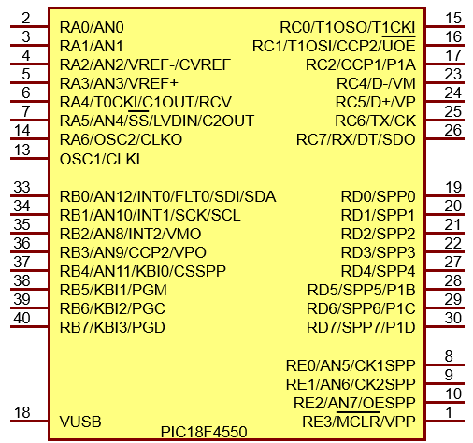
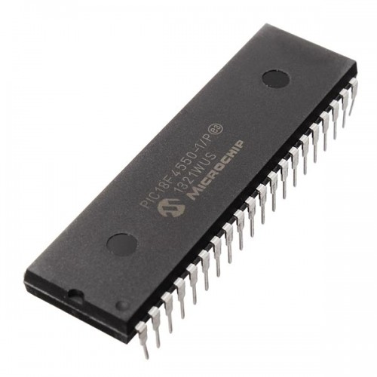
CHƯƠNG 3: 7 SEG – MATRIX - TIMER
CHƯƠNG 3: 7 SEG – MATRIX - TIMER
5. TIMER - COUNTER
5. TIMER - COUNTER
5.1
TỔNG QUAN
Timer/Counter 0
Timer/Counter 1
Timer/Counter 3
Timer 2

Slide 23
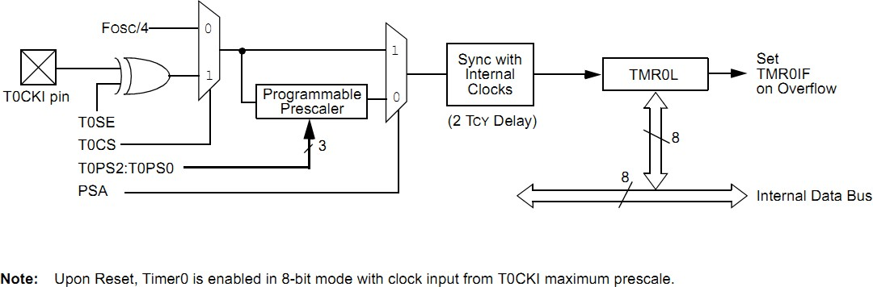
CHƯƠNG 3: 7 SEG – MATRIX - TIMER
CHƯƠNG 3: 7 SEG – MATRIX - TIMER
5. TIMER - COUNTER
5. TIMER - COUNTER
5.1
TỔNG QUAN

Slide 24
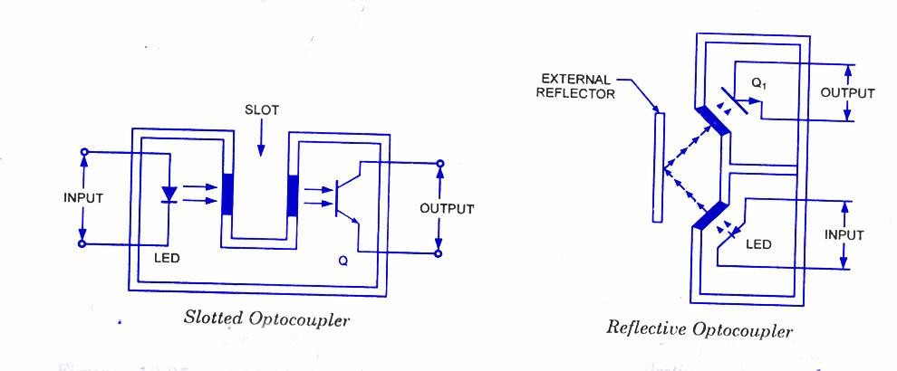
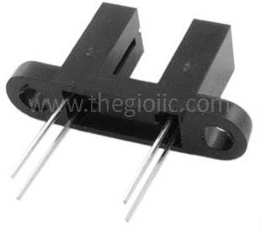
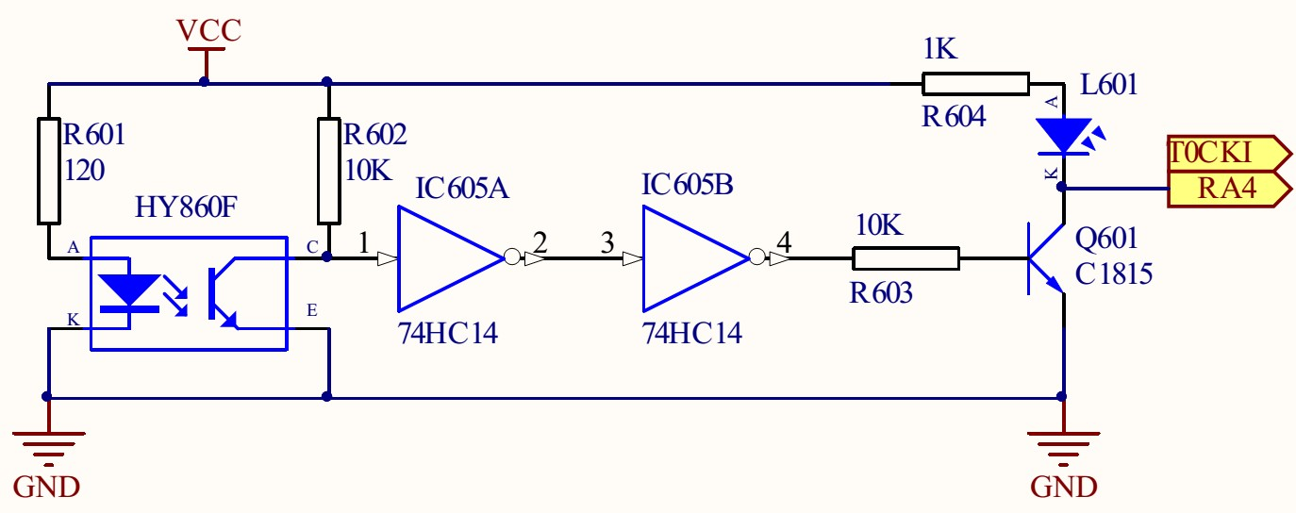
CHƯƠNG 3: 7 SEG – MATRIX - TIMER
CHƯƠNG 3: 7 SEG – MATRIX - TIMER
5. TIMER - COUNTER
5. TIMER - COUNTER
5.1
TỔNG QUAN
Cảm biến hồng ngoại

Slide 25
CHƯƠNG 3: 7 SEG – MATRIX - TIMER
CHƯƠNG 3: 7 SEG – MATRIX - TIMER
5. TIMER - COUNTER
5. TIMER - COUNTER
5.1
CÂU LỆNH GIAO TIẾP
1. setup_timer_0(t0_ext_l_to_h|t0_div_1);
Chức năng: Khởi tạo timer 0 ở chế độ đếm, bật timer 0.
2. setup_timer_0(t0_off);
Chức năng: Tạm ngưng timer 0, tạm dừng đếm.
3. set_timer0(X);
Chức năng: Thiết lập giá trị ban đầu cho counter 0
4. get_timer0();
Chức năng: Lấy giá trị đếm được từ counter 0 về

Slide 26
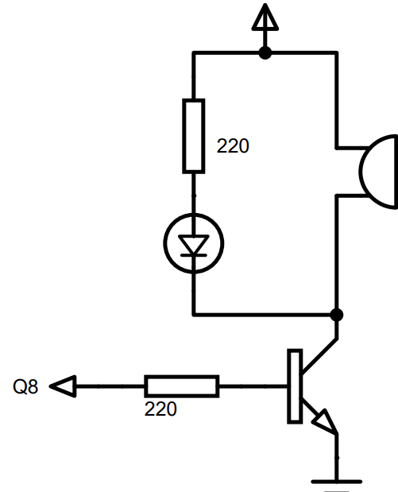
CHƯƠNG 3: 7 SEG – MATRIX - TIMER
CHƯƠNG 3: 7 SEG – MATRIX - TIMER
5. TIMER - COUNTER
5. TIMER - COUNTER
5.2
GIAO TIẾP BUZZER
void buzzer_on_off(usi16 dl)
{
buzzer=1;
xuat_buzzer_relay();
delay_ms(dl);
buzzer=0;
xuat_buzzer_relay();
}
1. buzzer_on();
Chức năng: Làm cho Buzzer kêu mãi ☹.
2. buzzer_off();
Chức năng: Làm cho Buzzer ngừng kêu.
3. buzzer_on_off(dl);
Chức năng: Tạo tiếng “bíp” kéo dài khoảng thời gian dl.

Slide 27
CHƯƠNG 3: 7 SEG – MATRIX - TIMER
CHƯƠNG 3: 7 SEG – MATRIX - TIMER
6. BÀI TẬP TỔNG HỢP
6. BÀI TẬP TỔNG HỢP
Bài 6.1: Chương trình đếm sản phẩm hiển thị trên 4 led 7 đoạn dùng counter T0, giới hạn đếm từ 0 đến 50. Khi bằng 50 thì quay về 0. Chỉ cập nhật khi kết đếm khác với kết quả đang hiển thị. Buzzer kêu bip khi kết thúc 1 chu kỳ đếm. Giới hạn 50 hiển thị ở 2 led 0, 1. Giá trị đếm T0 hiển thị ở 2 led 2, 3. Có xóa vô nghĩa.
#include <tv_kit_vdk_pic_all.c>
usi8 sp, old_sp, g_han;
void hienthi_4led7doan()
{
md4l7d_giaima_2so_vitri_vn (sp, 3, 1);
md4l7d_giaima_2so_vitri_vn (g_han, 1, 1);
xuat_4led_7doan_4so ();
}
void main()
{
set_up_port();
setup_timer_0(t0_ext_l_to_h|t0_div_1);
set_timer0(0);
g_han=50;
hienthi_4led7doan ();

Slide 28
CHƯƠNG 3: 7 SEG – MATRIX - TIMER
CHƯƠNG 3: 7 SEG – MATRIX - TIMER
6. BÀI TẬP TỔNG HỢP
6. BÀI TẬP TỔNG HỢP
Bài 6.1: Chương trình đếm sản phẩm hiển thị trên 4 led 7 đoạn dùng counter T0, giới hạn đếm từ 0 đến 50. Khi bằng 50 thì quay về 0. Chỉ cập nhật khi kết đếm khác với kết quả đang hiển thị. Buzzer kêu bip khi kết thúc 1 chu kỳ đếm. Giới hạn 50 hiển thị ở 2 led 0, 1. Giá trị đếm T0 hiển thị ở 2 led 2, 3. Có xóa vô nghĩa.
while(true)
{
sp= get_timer0();
if(sp != old_sp)
{
old_sp=sp;
if(sp >= g_han)
{
set_timer0(0) ;
buzzer_on_off(500);
}
hienthi_4led7doan ();
}
}
}

Slide 29
CHƯƠNG 3: 7 SEG – MATRIX - TIMER
CHƯƠNG 3: 7 SEG – MATRIX - TIMER
6. BÀI TẬP TỔNG HỢP
6. BÀI TẬP TỔNG HỢP
#include <tv_kit_vdk_pic_all.c>
int1 status;
usi8 sp, old_sp, g_han;
void hienthi_4led7doan()
{
md4l7d_giaima_2so_vitri_vn (sp, 3, 1);
md4l7d_giaima_2so_vitri_vn (g_han, 1, 1);
xuat_4led_7doan_4so ();
}
void dem_sp()
{
sp= get_timer0();
if(sp != old_sp)
{
old_sp=sp;
hienthi_4led7doan ();
if(sp >= g_han)
{
set_timer0(0) ;
buzzer_on_off(500);
}
}
}
Bài 6.2: Giống bài 6.1 nhưng có thêm 2 nút nhấn điều khiển Run, Stop. Mặc định hoặc nhấn Stop thì counter ngừng đếm, có xung cũng không đếm. Khi nhấn Run thì cho phép đếm khi có xung.

Slide 30
CHƯƠNG 3: 7 SEG – MATRIX - TIMER
CHƯƠNG 3: 7 SEG – MATRIX - TIMER
6. BÀI TẬP TỔNG HỢP
6. BÀI TẬP TỔNG HỢP
void main()
{
set_up_port();
setup_timer_0(t0_off);
set_timer0(0);
g_han=50;
hienthi_4led7doan ();
while(true)
{
if(!input(on))
{
setup_timer_0(t0_ext_l_to_h|t0_div_1);
status=1;
}
else if(!input(off))
{
setup_timer_0(t0_off);
}
if(status==1) dem_sp();
}
}
Bài 6.2: Giống bài 6.1 nhưng có thêm 2 nút nhấn điều khiển Run, Stop. Mặc định hoặc nhấn Stop thì counter ngừng đếm, có xung cũng không đếm. Khi nhấn Run thì cho phép đếm khi có xung.

Slide 31
CHƯƠNG 3: 7 SEG – MATRIX - TIMER
CHƯƠNG 3: 7 SEG – MATRIX - TIMER
6. BÀI TẬP TỔNG HỢP
6. BÀI TẬP TỔNG HỢP
#include <tv_kit_vdk_pic_all.c>
int1 status;
usi8 sp, old_sp, g_han;
void hienthi_4led7doan()
{
md4l7d_giaima_2so_vitri_vn (sp, 3, 1);
md4l7d_giaima_2so_vitri_vn (g_han, 1, 1);
xuat_4led_7doan_4so ();
}
void dem_sp()
{
sp= get_timer0();
if(sp != old_sp)
{
old_sp=sp;
hienthi_4led7doan ();
if(sp >= g_han)
{
set_timer0(0) ;
buzzer_on_off(500);
}
}
}
Bài 6.3: Tương tự bài 6.2 nhưng để thay đổi giới hạn bằng 2 nút nhấn UP, DW cuộn tròn nhấn giữ. Giới hạn mặc nhiên ban đầu là 50, nút RUN, STOP thay bởi CLR và OFF.

Slide 32
CHƯƠNG 3: 7 SEG – MATRIX - TIMER
CHƯƠNG 3: 7 SEG – MATRIX - TIMER
6. BÀI TẬP TỔNG HỢP
6. BÀI TẬP TỔNG HỢP
void main()
{
set_up_port();
setup_timer_0(t0_off);
set_timer0(0);
g_han=50;
hienthi_4led7doan ();
while(true)
{
if(!input(clr))
{
setup_timer_0(t0_ext_l_to_h|t0_div_1);
status=1;
}
else if(!input(off))
{
setup_timer_0(t0_off);
}
if(status==1) dem_sp();
}
}
Bài 6.3: Tương tự bài 6.2 nhưng dùng bàn phím ma trận để thay đổi giới hạn bằng 2 nút nhấn UP, DW cuộn tròn nhấn giữ. Giới hạn mặc nhiên ban đầu là 50, nút RUN, STOP thay bởi CLR và OFF.

Slide 33
CHƯƠNG 3: 7 SEG – MATRIX - TIMER
CHƯƠNG 3: 7 SEG – MATRIX - TIMER
6. BÀI TẬP TỔNG HỢP
6. BÀI TẬP TỔNG HỢP
Bài 6.3: Tương tự bài 6.2 nhưng dùng bàn phím ma trận để thay đổi giới hạn bằng 2 nút nhấn UP, DW cuộn tròn nhấn giữ. Giới hạn mặc nhiên ban đầu là 50, nút RUN, STOP thay bởi CLR và OFF.
if(phim_up_c2 (200) == co_nhan)
{
if(g_han < 99)
{
g_han++;
hienthi_4led7doan ();
}
}
if(phim_dw_c2 (200) == co_nhan)
{
if(g_han > 0)
{
g_han--;
hienthi_4led7doan ();
}
}

Slide 34
CHƯƠNG 3: 7 SEG – MATRIX - TIMER
CHƯƠNG 3: 7 SEG – MATRIX - TIMER
6. BÀI TẬP TỔNG HỢP
6. BÀI TẬP TỔNG HỢP
Bài 6.6: Kết nối Keypad4x4 với Pic18f4550, module 32 led đơn. Sử dụng các phim từ 0-9 đề điều khiển On/off các led có số thứ tự tương ứng. Ví dụ: Khi nhấn phím 1: led 1 đang sáng sẽ tắt, và ngược lại. Nhấn phím 5 sẽ điều khiển led 5. Lưu ý là trạng thái các led khác không điều khiển sẽ giữ nguyên. Ví dụ led 1 đang sáng; bạn nhấn phím 5 điều khiển led 5 thì led 1 vẫn giữ nguyên trạng thái.
0 | 0 | 0 | 0 | 0 | 0 | 0 | 0 | 0 | 0
Nhấn phím 1
0 | 0 | 0 | 0 | 0 | 0 | 0 | 0 | 1 | 0
Nhấn phím 5
0 | 0 | 0 | 0 | 1 | 0 | 0 | 0 | 1 | 0
Nhấn phím 1
0 | 0 | 0 | 0 | 1 | 0 | 0 | 0 | 0 | 0
Nhấn phím 5
0 | 0 | 0 | 0 | 0 | 0 | 0 | 0 | 0 | 0

Slide 35
CHƯƠNG 3: 7 SEG – MATRIX - TIMER
CHƯƠNG 3: 7 SEG – MATRIX - TIMER
6. BÀI TẬP TỔNG HỢP
6. BÀI TẬP TỔNG HỢP
LED
0 | 0 | 0 | 0 | 0 | 0 | 0 | 0 | 0 | 0
RUN
0 | 0 | 0 | 0 | 0 | 0 | 0 | 0 | 0 | 1
Nhấn phím 1
→RUN=RUN<<1
0 | 0 | 0 | 0 | 0 | 0 | 0 | 0 | 1 | 0
LED
0 | 0 | 0 | 0 | 0 | 0 | 0 | 0 | 0 | 0
LED=LED|RUN
LED=LED^RUN
→ Kết quả cần có
0 | 0 | 0 | 0 | 0 | 0 | 0 | 0 | 1 | 0
Nhấn phím 1
→RUN=RUN<<1
0 | 0 | 0 | 0 | 0 | 0 | 0 | 0 | 1 | 0
LED=LED^RUN
LED
0 | 0 | 0 | 0 | 0 | 0 | 0 | 0 | 1 | 0
→ Kết quả cần có
0 | 0 | 0 | 0 | 0 | 0 | 0 | 0 | 0 | 0

Slide 36
CHƯƠNG 3: 7 SEG – MATRIX - TIMER
CHƯƠNG 3: 7 SEG – MATRIX - TIMER
6. BÀI TẬP TỔNG HỢP
6. BÀI TẬP TỔNG HỢP
RUN=0X01;
RUN=RUN<<MP;
LED=LED^RUN
LED
0 | 0 | 0 | 0 | 0 | 0 | 0 | 0 | 0 | 0
RUN
0 | 0 | 0 | 0 | 0 | 0 | 0 | 0 | 0 | 1
Nhấn phím 2
RUN
0 | 0 | 0 | 0 | 0 | 0 | 0 | 1 | 0 | 0
LED
0 | 0 | 0 | 0 | 0 | 0 | 0 | 1 | 0 | 0
Nhấn phím 5
RUN
0 | 0 | 0 | 0 | 1 | 0 | 0 | 0 | 0 | 0
LED
0 | 0 | 0 | 0 | 1 | 0 | 0 | 1 | 0 | 0
Nhấn phím 2
RUN
0 | 0 | 0 | 0 | 0 | 0 | 0 | 1 | 0 | 0
LED
0 | 0 | 0 | 0 | 1 | 0 | 0 | 0 | 0 | 0

Slide 37
CHƯƠNG 3: 7 SEG – MATRIX - TIMER
CHƯƠNG 3: 7 SEG – MATRIX - TIMER
6. BÀI TẬP TỔNG HỢP
6. BÀI TẬP TỔNG HỢP
#include <tv_kit_vdk_pic_all.c>
usi8 mp;
usi16 led, run;
void main()
{
set_up_port();
while(true)
{
mp=key_4x4_up();
if(mp<10)
{
run=0x01;
run=run<<mp;
led=led^run;
xuat_32led_don_1dw(led);
}
}
}
RUN=0X01;
RUN=RUN<<MP;
LED=LED^RUN

Slide 38


CHƯƠNG 3: 7 SEG – MATRIX - TIMER
CHƯƠNG 3: 7 SEG – MATRIX - TIMER
6. BÀI TẬP TỔNG HỢP
6. BÀI TẬP TỔNG HỢP
Bài 6.4: Tương tự bài 6.3, thay đổi giới hạn bằng bàn phím ma trận. Giới hạn mặc nhiên ban đầu là 50. Thay phím đơn Stop bằng phím A và phím đơn Run bằng phím D.

Slide 39
CHƯƠNG 3: 7 SEG – MATRIX - TIMER
CHƯƠNG 3: 7 SEG – MATRIX - TIMER
6. BÀI TẬP TỔNG HỢP
6. BÀI TẬP TỔNG HỢP
Bài 6.7: Chương trình đếm sản phẩm hiển thị trên 4 led 7 đoạn dùng counter T0. Khi đếm đến 50 thì dừng đếm và nhấp nháy giá trị 50 0,5 giây.

Slide 40
CHƯƠNG 3: 7 SEG – MATRIX - TIMER
CHƯƠNG 3: 7 SEG – MATRIX - TIMER
6. BÀI TẬP TỔNG HỢP
6. BÀI TẬP TỔNG HỢP
Bài 6.8: Chương trình đếm sản phẩm hiển thị trên 4 led 7 đoạn dùng counter T0, với giá trị đặt trước XX hiển thị ở 2 Led đầu, giá trị đếm được SP hiển thị 2 led sau. Ban đầu mặc định XX=00, muốn chỉnh XX thì nhấn các phím từ 0-9 để dịch dữ liệu vào XX và ban đầu mạch ngưng đếm.
+ Nhấn phím A: Bắt đầu đếm sản phẩm, khi đến giá trị XX thì dừng đếm và nhấp nháy giá trị SP 0,5 giây.
+ Nhấn phím B: Reset lại toàn bộ chu trình (tương tự phím A nhưng xóa giá trị về 0).
+ Nhấn phím C: Dừng đếm ngay lập tức, nhấn A lại tiếp tục đếm.

Slide 41
Bài 6.9: Viết chương trình kết hợp bàn phím ma trận với 4 led 7 đoạn có chức năng khi bắt đầu thì các LED đều tắt, nếu nhấn phím số nào thì mã 7 đoạn của phím đó dịch vào bên phải các dữ liệu trước đó dịch sang trái. Nhấn B để undo dữ liệu nhưng chỉ cho phép undo tối đa 4 lần.
Giải thuật: Phát triển từ bài truy hồi dữ liệu, tuy nhiên:
+ Trong khi nhấn các phím từ 0 – 9 (mp<10) thì tăng biến đếm lên 1 đơn vị và giới hạn tối đa 4 lần if(mp<10){
dich;
if(dem<4) dem++; }
+ Còn khi nhấn B vì số lần undo có thể nhấn được chính là dem (max là 4), nên khi phát hiện nhấn undo (mp=0x0b) thì để dịch được dữ liệu thì dem phải lớn hơn 0 và cứ mỗi lần nhấn undo như vậy thì dem lại giảm đi một đơn vị (if(mp=0x0b) if(dem>0) {dich; dem--})

Slide 42
23/06/2023 Bài 1: Viết chương trình cài giới hạn hai số bởi bàn phím ma trận, phạm vi (gh) từ 00 đến 99 hiển thị hai LED đầu có xóa số 0 vô nghĩa. Sau khi cài giới hạn xong, nhấn F sẽ đếm lên từ 00 hiển thị (dem) ở hai LED cuối không xóa vô nghĩa. Khi giá trị đếm bằng giới hạn thì 32 LED sáng lên, ngược lại tắt. Mặc định gh là 00.
Giải thuật:
+ Xây dựng CTC hiển thị gh ở 2 led đầu, dem ở 2 led cuối.
+ Trong chương trình chính kiểm tra nếu mã phím từ 0 – 9 thì dịch chục bởi đơn vị và đơn vị bởi mp, nếu mp là F (15) thì dùng biến trạng thái status=1.
+ Kiểm tra nếu status=1 thì bắt đầu đếm, tuy nhiên nếu gh=00 thì k đếm được nên chỉ đếm khi gh khác 0 (if(gh!=0)). Khi đó kiểm tra dem bằng gh chưa, nếu bằng thì dem về 0 và sáng 32 led, nếu chưa bằng thì tăng dem lên 1 đơn vị và tắt led.
+ Gọi lại CTC để hiển thị các thông số.
Khỏi kiểm tra nhấn phím (if(mp!=0xff)) cũng được!

Slide 43
23/06/2023 Bài 2:
Một bảng 4 LED 7 đoạn hiển thị năm sinh của một người bất kì. Nhấn A để chọn chỉnh ngàn, nhấn B để chọn chỉnh trăm, nhấn C để chọn chỉnh chục và nhấn D để chọn chỉnh đơn vị. Sau khi xác định được vị trí cần chỉnh thì nhấn phím bất kì từ 0 – 9 trên bàn phím ma trận để nhập số liệu. Mặc định ban đầu 4 LED đều tắt.
b) Thay 4 phím A, B, C, D bởi duy nhất một nút MOD, nhấn lần lượt để điều chỉnh.

Slide 44
27/06/2023 Bài 1:
Hệ thống đếm sản phẩm hiển thị 4 LED 7 đoạn, mỗi thùng có 20 sản phẩm, số sản phẩm hiển thị 2 LED cuối, số thùng hiển thị 2 LED đầu, có xóa vô nghĩa. Mặc định hệ thống dừng đếm, nhấn ON hệ thống cho phép đếm và 16 LED đơn sáng. Nhấn OFF hệ thống tạm dừng đếm và 16 LED tắt. Chỉ cập nhật khi có sự thay đổi, cứ đếm đủ 1 thùng thì buzzer kêu bíp 100 ms.

Slide 45
